Slide 1
Брандмауэр Linux
netfilter – многоцелевой брандмауэр и шлюз для Linux. Netfilter управляется несколькими утилитами командной строки:
iptables – программа для управления обработкой пакетов IPv4
ip6tables – программа для управления обработкой пакетов IPv6
arptables – программа для управления обработкой кадров протокола ARP
ebtables – программа для управления обработкой кадров Ethernet-моста
conntrack – программа, позволяющая видеть состояние сетевых соединений и управлять ими
nftables – программа в разработке для замены iptables, iptables6, arptables, ebtables

Slide 2
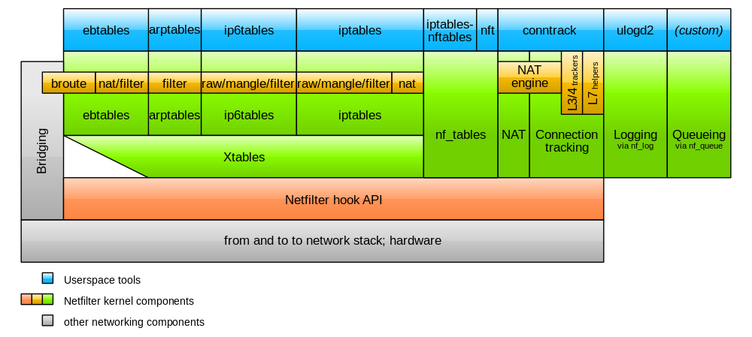
Брандмауэр Linux

Slide 3
iptables
Каждый сетевой пакет обрабатывается правилами
Каждое правило – состоит из:
Критерий (необязательно)
Действие (необязательно)
Счетчик;
Правила объединены в цепочки. Цепочки правил бывают:
Базовые – существуют всегда
Пользовательские – добавляются пользователем при необходимости
Правила также объединяются в таблицы

Slide 4
Таблицы iptables
mangle – нужна для внесения изменений в заголовки пакетов (mangle – искажать, изменять)
filter – содержит правила для фильтрации пакетов
nat – позволяет преобразовывать сетевых адреса по технологии Network Address Translation
raw – предназначена для выполнения действий с пакетами до их обработки системой conntrack

Slide 5
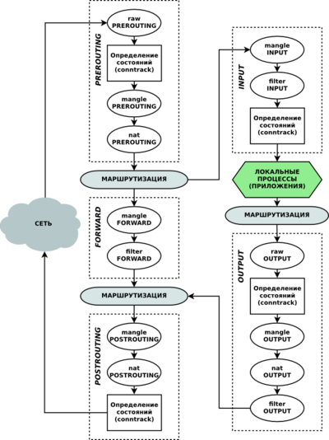
Цепочки iptables
PREROUTING – срабатывает для всех входящих пакетов
INPUT – для пакетов, предназначенный самому хосту
FORWARD – для транзитных пакетов
OUTPUT – для пакетов, исходящих от самого хоста
POSTROUTING – срабатывает для всех исходящих пакетов

Slide 6
Таблицы и цепочки iptables
 | raw | mangle | nat | filter
PREROUTING | + | + | +
INPUT |  | + |  | +
FORWARD |  | + |  | +
OUTPUT | + | + | + | +
POSTROUTING |  | + | +

Slide 7
Действия таблицы Mangle
MARK – отметка пакета для дальнейшей обработки
CONNMARK – отметка соединения для дальнейшей обработки
CLASSIFY – установка класса пакета для CBQ-шейпинга
TCPMSS – устанавливает максимальный размер TCP-сегмента
TCPOPTSTRIP – удаление заданных опций из заголовка TCP-пакета
TPROXY – прозрачное проксирование без изменения заголовков
TTL (HL) – изменяет время жизни пакета
TOS – изменить тип службы
DSCP – изменить класс DiffServ в заголовке IP
ECN – обнуление ECN-битов (флаги CWR и ECE) в TCP-заголовке

Slide 8
Действия таблицы filter
ACCEPT – пропустить пакет
REJECT – отказать
DROP – удалить пакет

Slide 9
Действия таблицы NAT
MASQUERADE – подмена адреса источника для исходящих пакетов на автоматически определенный
SNAT – подмена адреса источника для исходящих пакетов на указанный
DNAT – подмена адрес назначения для входящих пакетов для проброса портов (port mapping)
REDIRECT – подмена номера порта в TCP- или UDP-пакете, а также подмена адрес назначения на адрес хоста
NETMAP – позволяет организовать «проброс» между сетями

Slide 10
Критерии iptables
-p, --protocol протокол
-s, --src, --source адрес[/маска][,адрес[/маска]...]
-d, --dst, --destination адрес[/маска][,адрес[/маска]...]
-i, --in-interface имя_интерфейса
-o, --out-interface имя_интерфейса
--sport, --source-port порт[:порт]
--dport, --destination-port порт[:порт]

Slide 11
Синтаксис iptables
Команды iptables:
iptables –A – добавление правила
iptables –D – удаление правила
iptables –I – вставка правила
iptables –R – замена правила
iptables –L – перечень правил
iptables –F – сброс всех правил
iptables –Z – сброс счетчиков
iptables –N – создать пользовательскую цепочку правил
iptables –X – удалить пользовательскую цепочку правил
iptables –E – переименовать пользовательскую цепочку правил
iptables –A PREROUTING -t nat -s 192.168.1.0/24 -j SNAT --to-source 213.129.57.62

Slide 12
Сохранение и восстановление правил iptables при загрузке ОС
iptables-save
iptables-restore

